Slide 1


Seminář pro žadatele
IROP
Výzva č. 6 Zvýšení podílu udržitelných forem dopravy – Bezpečnost II

Slide 2
Výzva č. 6 Zvýšení podílu udržitelných forem dopravy – Bezpečnost II/1
Datum vyhlášení výzvy 2. 11. 2020, 0:00 hod
Datum příjmu žádostí v MS 2014+ 2. 11. 2020, 0:00 hod
Datum ukončení příjmu žádostí 4. 1. 2021, 10:00 hod
Datum ukončení realizace projektu 30. 6. 2023
Alokace (způsobilé výdaje výzvy) 2 605 873,75 Kč
Výše dotace 95 % způsobilých výdajů
Minimální výše způsobilých výdajů 500 000 Kč
Maximální výše způsobilých výdajů 2 605 873,75 Kč

Slide 3
Výzva č. 6 Zvýšení podílu udržitelných forem dopravy – Bezpečnost II /2
Oprávnění žadatelé
  Obce a jejich zřizované/zakládané organizace
  Dobrovolné svazky obcí a jejich zřizované/zakládané organizace
Podporované aktivity
  Zvyšování bezpečnosti dopravy:
    Rekonstrukce/modernizace/výstavba chodníků podél silnic I., II. a III. třídy a místních komunikací (přizpůsobení osobám s omezenou schopností pohybu a orientace) včetně přechodů pro chodce a míst pro přecházení
    Rekonstrukce/modernizace/výstavba bezbariérových komunikací pro pěší k zastávkám veřejné hromadné dopravy
    Realizace prvků zvyšujících bezpečnost dopravy (osvětlení komunikace, inteligentní dopravní systémy, bezpečnostní opatření na silnici,…)

Slide 4
Výzva č. 6 Zvýšení podílu udržitelných forem dopravy – Bezpečnost II /3
Povinné přílohy
  Plná moc v případě, že žádost nepodepisuje statutární zástupce
  Podepsaná smlouva s dodavatelem (pokud již proběhlo výběrové/zadávací řízení)
  Studie proveditelnosti (pozor na upravenou osnovu Studie proveditelnosti pro výzvu č. 6)
  Smlouva o spolupráci
  Územní rozhodnutí s nabytím právní moci/územní souhlas/veřejnoprávní smlouva

Slide 5
Výzva č. 6 Zvýšení podílu udržitelných forem dopravy – Bezpečnost II /4
Povinné přílohy – pokračování
  Žádost o stavební povolení/ohlášení případně dokumenty s nabytím právní moci/veřejnoprávní smlouva
  Projektová dokumentace pro vydání stavebního povolení/ohlášení (musí být zpracována autorizovaným projektantem, ověření stavebním úřadem – razítko s podpisem alespoň na titulní straně)
  Čestné prohlášení o skutečném majiteli (vzor viz Obecná pravidla př. 30) – nedokládají veřejnoprávní právnické osoby
  Karta souladu projektu s principy udržitelné mobility

Slide 6
Výzva č. 6 Zvýšení podílu udržitelných forem dopravy – Bezpečnost II /5
Povinné přílohy – pokračování
  Podrobný položkový rozpočet - je nutno členit na stavební objekty, popř. dílčí stavební nebo funkční celky, případně jiné obdobné části, a to tak, aby bylo možno jednoznačně vymezit způsobilé/nezpůsobilé výdaje a hlavní/vedlejší aktivity projektu. Rozpočet z odpovídajícího stupně PD ve formátu.pdf je povinnou přílohou společně s tabulkou:
Pořadové číslo | Popis | Cena bez DPH | DPH | Cena celkem
1 | Způsobilé výdaje
1a | Hlavní aktivity
 | SO 01 Chodník A
1b | Vedlejší aktivity
 | SO 02 Veřejné osvětlení
2 | Nezpůsobilé výdaje
3 | Celkové výdaje

Slide 7
Nákup nemovitosti
Výdaje na nákup pozemku jsou způsobilým výdajem v případě, že jsou splněny současně následující podmínky:
a) Pořizovací cena pozemku včetně ceny stavby, která je jeho součástí, nebo ceny práva stavby na pozemku může být započtena maximálně do výše 10 % celkových způsobilých výdajů na projekt.
b) Pozemek včetně stavby, která je jeho součástí, nebo právo stavby váznoucí na tomto pozemku, musí být oceněn znaleckým posudkem, který nesmí být starší než 6 měsíců před pořízením nemovitosti a který musí být vyhotoven podle zákona č. 151/1997 Sb., o oceňování majetku, ve znění pozdějších předpisů.
c) Způsobilým výdajem je pořizovací cena, maximálně však do výše ceny zjištěné znaleckým posudkem.
d) Výdaje na nákup pozemku musí být v souladu s cíli projektu a podporovanými aktivitami výzvy.
Oproti výše uvedeným podmínkám při nákupu pozemku lze cenu pozemku a cenu stavby nebo práva stavby vykázat v projektu odděleně. V těchto případech se limit 10 % celkových způsobilých výdajů na projekt uplatní pouze na pozemek, na cenu stavby nebo práva stavby se daný limit neuplatní.
Pokud bude předmětem nákupu pozemek se stavbou určenou k demolici, bude se v případě stavby určené k demolici vždy jednat o nezpůsobilý výdaj a na pozemek bude uplatněn limit 10 % v případě odděleného vykazování. Pokud nebude možné vykázat pozemek a stavbu určenou k demolici odděleně, bude se jako celek jednat o nezpůsobilý výdaj.

Slide 8
Osnova studie proveditelnosti
1. ÚVODNÍ INFORMACE – základní informace, počet obyvatel k 31. 12. 2019
2. PODROBNÝ POPIS PROJEKTU – výchozí stav, aktivity projektu, návaznost na Strategii CLLD
3. ZDŮVODNĚNÍ POTŘEBNOSTI REALIZACE PROJEKTU – zdůvodnění a dopady na cílové skupiny
4. MANAGEMENT PROJEKTU A ŘÍZENÍ LIDSKÝCH ZDROJŮ – zajištění administrativní kapacity a provozní kapacity
5. TECHNICKÉ A TECHNOLOGICKÉ ŘEŠENÍ PROJEKTU – přebrat z PD
6. VLIV PROJEKTU NA ŽIVOTNÍ PROSTŘEDÍ – EIA, Natura 2000, srovnání s výchozím stavem
7. VÝSTUPY PROJEKTU – indikátory
8. PŘIPRAVENOST PROJEKTU K REALIZACI – technická, finanční
9. ZPŮSOB STANOVENÍ CEN DO ROZPOČTU PROJEKTU – nevyplňuje se
10. REKAPITULACE ROZPOČTU PROJEKTU – cash flow, podrobný rozpočet s rozdělením na hlavní, vedlejší, nezpůsobilé; povinnost uvést jednotlivé položky do samostatného řádku rozpočtu je stanovena od 100 000 Kč bez DPH (pokud této částky dosáhnou v součtu věcně obdobná plnění). Ostatní položky je možné zahrnout do souhrnného řádku zbytkové položky. Souhrnná výše této položky může být v celkovém součtu vyšší než 100 000 Kč bez DPH
11. RIZIKA V PROJEKTU – vyplnit předdefinovaná rizika a jejich vliv na projekt
12. VLIV PROJEKTU NA HORIZONTÁLNÍ PRINCIPY – vyplnit dle př. 24 Obecných pravidel
13. ZÁVĚREČNÉ HODNOCENÍ EFEKTIVITY A UDRŽITELNOSTI PROJEKTU

Slide 9
Způsobilé výdaje – hlavní aktivity
výdaje na realizaci chodníků a pásů pro chodce jako součástí silnice nebo místní komunikace, samostatných chodníků a stezek pro pěší, společných pásů pro cyklisty a chodce v přidruženém prostoru silnic a místních komunikací, stezek pro cyklisty a chodce, včetně všech konstrukčních vrstev a opatření pro osoby s omezenou schopností pohybu a orientace;
výdaje na realizaci prvků zvyšujících bezpečnost pěší dopravy:
    podchody, lávky, části mostních objektů a propustků, na kterých je komunikace pro pěší vedena,
    opěrné zdi, násypy, svahy a příkopy,
    místa pro přecházení, přechody pro chodce, přejezdy pro cyklisty, jejich nasvětlení a ochranné ostrůvky, vysazené chodníkové plochy,
    svislé a vodorovné dopravní značení a zvýrazňující prvky,
    veřejné osvětlení komunikace pro pěší a hlavního dopravního prostoru pozemní komunikace,
    bezpečnostní opatření realizovaná na silnici, místní komunikaci nebo dráze (vychýlení jízdního pruhu, zúžení komunikace, dělicí ostrůvky, zvýrazňující dopravní značení včetně liniových opatření pro cyklisty, zvýrazňující dopravní zařízení a optické prvky, zpomalovací prahy, svodidla v nebezpečných úsecích, přístroje na měření rychlosti a tabule informující o rychlosti vozidla),
    dešťové vpusti, šachty a přípojky k odvodu vod z povrchu komunikace do kanalizace,
  další související výdaje:
    příprava staveniště,
    demolice objektů podmiňujících výstavbu,
DPH
musí být součástí položkového rozpočtu stavby podle předložené projektové dokumentace; projektová dokumentace musí všechny položky zahrnovat v rámci stavebních objektů nebo provozních souborů stavby; příjemce bude se žádostí o platbu předkládat přehled čerpání z jednotlivých položek rozpočtu stavby.

Slide 10
Způsobilé výdaje – vedlejší aktivity
výdaje související s komunikací pro pěší:
  přístřešky a čekárny autobusových, trolejbusových a tramvajových zastávek, související volně dostupné pevné stojany a uzamykatelné boxy na jízdní kola, detekce jejich obsazenosti, lavičky, osvětlení a informační tabule,
  zálivy autobusových a trolejbusových zastávek;
  výdaje na odůvodněné stavbou vyvolané investice:
  stavbou vyvolané ostatní úpravy a přeložky stávajících pozemních komunikací a připojení sousedních nemovitostí,
  stavbou vyvolané ostatní úpravy a přeložky stávajících inženýrských sítí, vodotečí, drážních objektů a oplocení,
  provizorní komunikace a lávky pro pěší a cyklisty a přechodné dopravní značení;
nákup nemovitostí
zabezpečení výstavby (TDI, AD, BOZP)
povinná publicita dle pravidel (NE nic navíc, než je požadováno)
zpracování studie proveditelnosti, zpracování zadávací dokumentace a provedení výběrového řízení
výdaje na zpracování:
  dokumentací v procesu EIA (oznámení, dokumentace),
  všechny druhy stavební projektové dokumentace dle stavebního zákona
  dokumentace návrhu dopravního značení,
  souvisejících průzkumů, geodetických zaměření, studií a posouzení

Slide 11
Postup hodnocení projektů ve výzvě č. 6
Žádost o podporu musí být zaregistrována přes ISKP včetně všech příloh – nic není papírově dokládáno na MAS
Po ukončení příjmu žádostí dochází k hodnocení formálních náležitostí a přijatelnosti (max 29 pracovních dní)
Projekty, které prošly kontrolou FNaP hodnotí Výběrová komise (max 30 pracovních dní od ukončení FNaP)
Schválení projektů doporučených k financování na základě hodnocení provedeném Výběrovou komisí má na starost Rozhodovací orgán (max 30 pracovních dní od ukončení FNaP)
Žádost o přezkum hodnocení/stížnost (15 kalendářních dní od doručení výsledku)
Odeslán doporučených projektů na CRR – ZOZ (max 30 pracovních dní od schválení MAS)
Vydání právního aktu (ŘO IROP)

Slide 12
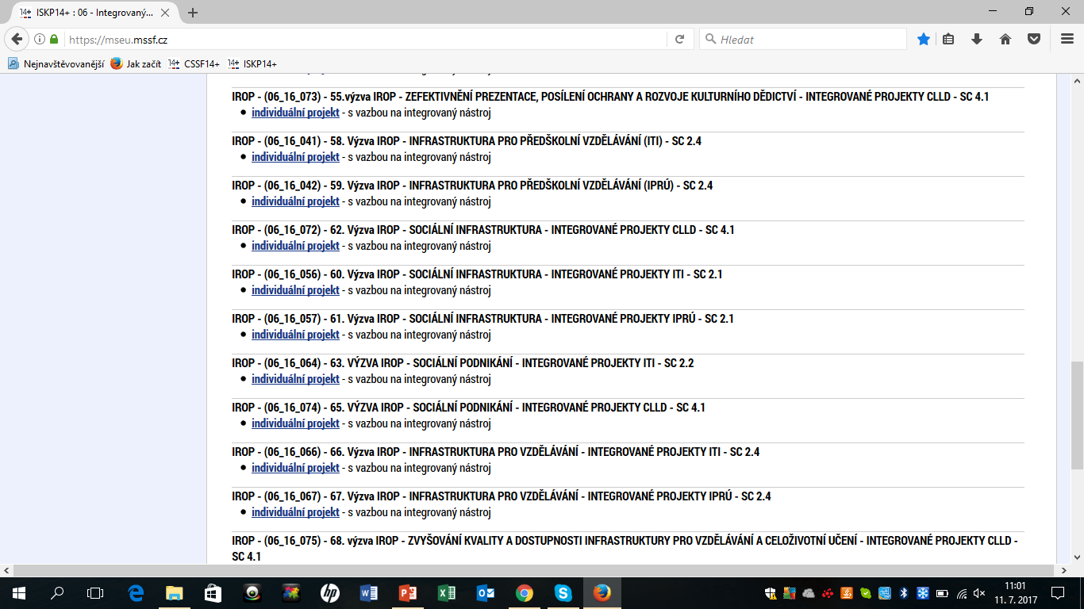
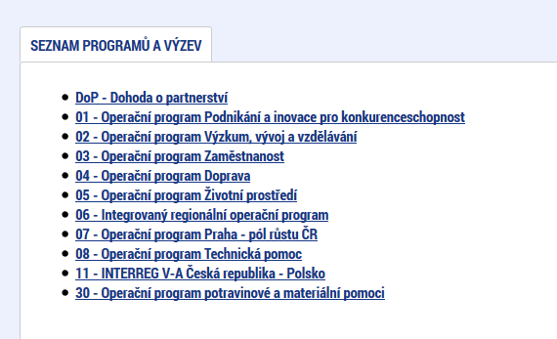
ISKP14+
Projekt je nutné založit pod výzvou č. 53, poté zadat název projektu a po uložení teprve vybrat odpovídající výzvu MAS Třešťsko

Slide 13
Výběrová řízení/1
Metodický pokyn pro oblast zadávání zakázek pro programové období 2014 – 2020
Zákon 134/2016 Sb. o zadávání veřejných zakázek
Vždy se jedná o veřejného zadavatele vzhledem k výši podpory (95 %)
Kontrola zadání zakázky probíhá výhradně na CRR
Pokud má žadatel vlastní (přísnější) pravidla, pak se řídí jimi

Slide 14
Výběrová řízení/2
Zakázka je vždy realizována na základě písemné smlouvy/objednávky
Zakázky na dodávky, služby nebo stavební práce
Druhy zakázek dle MP
  Zakázka malého rozsahu – 500 000 Kč – 2 000 000 Kč/6 000 000 Kč
  Zakázka vyšší hodnoty – nad 2 000 000 Kč/6 000 000 Kč
Druhy řízení
  Otevřené
  Uzavřené
  Elektronické tržiště

Slide 15
Výběrová řízení/3
Výzva
  Zakázka malého rozsahu – 10 dní
    Uzavřené řízení – min. 3 obeslaní uchazeči
  Zakázka vyšší hodnoty – 15 dní
Hodnocení nabídek – dle kritérií uvedených ve výzvě
Uzavření smlouvy + plnění POZOR NA ZMĚNY V PŘEDMĚTU SMLOUVY – VIZ ČL. 9.2 MP PRO OBLAST ZADÁVÁNÍ ZAKÁZEK

Slide 16
Děkujeme za pozornost
Ing. Lucie Koumarová
Ing. Zuzana Pátková
Ing. Tomáš Burian

